Slide 1

Skiljebo SK
Föräldramöte – lag F09

Slide 2
Agenda
Att vara en del av Skiljebo SK – ”Skiljebo vill”
Bakgrund – året som gick
Organisation – ledare och spelare
Vad händer denna säsong?!
Planering
Budget

Slide 3
Att vara en del av Skiljebo SK
Innebär att vi..
Följer ”Skiljebo Vill” som är föreningens värderingar och riktlinjer för ungdomsverksamheten.
Dokumentet ska nå ut till samtliga ledare, tränare och föräldrar och finns och hämta på Skiljebo SK hemsida.
En förutsättning för medlemskap i Skiljebo SK är att man accepterar Skiljebo Vill

Slide 4
Att vara en del av Skiljebo SK
Utdrag från Skiljebo Vill…
En förutsättning för att Skiljebo SK och ”Skiljebo Vill” skall kunna fungera är att det finns ideella ledare på alla nivåer och alla funktioner inom lagen och dessa ideella ledare hämtas ur lagens föräldragrupper.
Innehåller information och är det regelverk som Skiljebo SK ställer till förfogande för ledare, föräldrar och ungdomar (6-17 år)
Är ett levande dokument och ska nå ut till samtliga ledare, spelare och deras familjer och även hållas tillgänglig för övriga

Slide 5
Att vara en del av Skiljebo SK
Utdrag från Skiljebo Vill
Alla barn och ungdomar som vill ska få vara med och utvecklas.
Vår utgångspunkt är att alla spelare vill och kan utvecklas.
Få så många ungdomar som möjligt att spela fotboll så länge som möjligt.
Det ska vara roligt och lustfyllt att spela i SSK och man ska minnas sin tid i föreningen som positiv.

Slide 6
Att vara en del av Skiljebo SK
Utdrag från Skiljebo Vill
Vår syn är att hur Skiljebo SK uppfattas av omgivningen beror inte enbart på vad som presteras på fotbollsplanen utan än mer av hur Ledare, Spelare och Föräldrar agerar vid och utanför planen.

Slide 7
Utdrag från Skiljebo Vill
ORDNINGSREGLER för föräldrar
1. Följ med på träning och match - ditt barn sätter stort värde på det.
2. Skapa god stämning vid träning och match.
3. Uppehåll dig längs ena sidlinjen och var lugn. Låt barnen spela.
4. Uppmuntra alla spelarna i laget, inte bara ditt eget barn, i både med- och motgång.
5. Respektera ledarnas matchning och beslut. Sätt dig in i föreningens policy.
6. Respektera domarens beslut och se henne/honom som en vägledare under utbildning.
7. Uppmuntra ditt barn att delta - pressa inte.
8. Fråga barnen om matchen var rolig, spännande, juste eller om spelet var bra
- fokusera inte på resultatet.
9. Stöd föreningen i dess arbete. Din insats blir värdesatt, inte minst av ditt barn.
10. Kom ihåg att det är ditt barn som spelar fotboll - inte Du själv.

Slide 8
Utdrag från Skiljebo Vill
Föräldrasysslor
För att verksamheten i Skiljebo Sportklubb, skall fungera smidigt finns det ett antal aktiviteter alla måste hjälpa till med (vilket även är en förutsättning för att var och ens barn kan vara med och spela) med. Framförallt handlar det om:
Vaktmästeri- och Kiosktjänst där vårt lag två-tre veckor per år som skall bemannas
Arbeta på en skola under Aroscupen
Delta på föräldramöten
För transporter till och från matcher ansvarar respektive barns förälder, med fördel genom samåkning.
Hjälpa till med att sköta ”lag-kiosk” vid hemma-matcher

Slide 9
Utdrag från Skiljebo Vill
Sponsring
Huvudregeln är att sponsring till enskild träningsgrupp inte får ske av klubbsponsor eller av konkurrent till klubbsponsor, men sponsring kan ske i olika former varför en kontakt med SSK Kansli är att rekommendera för att utreda om den aktuella sponsringen är möjlig eller inte. SSK Kansli har även uppgift om aktuella sponsorer. Vid förmedling av ny klubbsponsor utgår ersättning. I övrigt finns inga inskränkningar för träningsgrupp att ta in sponsorintäkt – vilken givetvis ska komma alla i gruppen till del.

Slide 10
Utdrag från Skiljebo Vill
Medlemsavgift
Ledarna för varje träningsgrupp har ansvar för att medlemsavgift betalas av alla i gruppen (och spelarregistrering från fn 12 år resp. licensering fr.o.m med det år spelaren fyller 15 år)
SSK Kansli informerar via lagens hemsidor om årets medlems- och verksamhetsavgift samt sista dag att betala.
  Födda 2004 till 2010 500 kr medlemsavgift + verksamhetsavgift 700 kr = 1200 kr
  Familj 700 Kr medlemsavgift + verksamhetsavgifter
SSK Kansli lämnar ut medlemskort i postfacket (vid fler barn samtliga familjens kort hos äldsta laget) förutsatt att både medlems- och verksamhetsavgift är betald.
Ledare för resp. lag prickar löpande av mot sin närvarolista gjorda betalningar.
Efter sista datum att betala stämmer ledare för resp. lag av med SSK Kansli huruvida de som inte är avprickade har betalt eller inte. Avstämningen sker genom att maila till SSK Kansli (info@skiljebosk.nu) med uppgift om lag, namn och personnummer varpå svar återfinns i lagets postfack ”inom några dagar”.
Ledare informerar därefter spelare som inte betalt att de inte får delta på träning och matcher förrän såväl medlems- som verksamhetsavgift är betald (för de yngsta spelarna lämnar man förslagsvis en ”lapp” att ta hem till mamma / pappa).

Slide 11
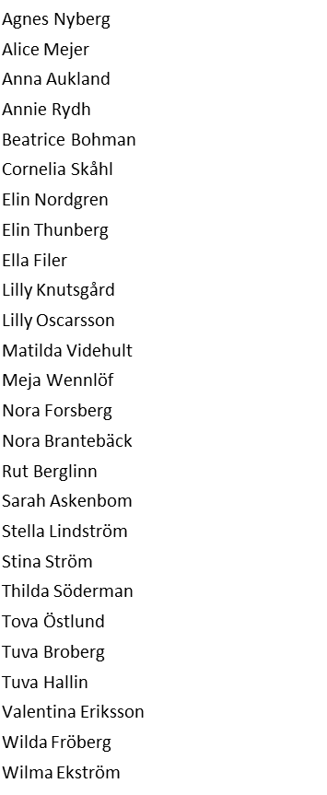
Bakgrund året som gick
Antal spelare: Truppen har bestått av 26 spelare
Lagsamanhållning och kul: Fokus under året har varit lagsamanhållning och ha kul
Utveckling individuellt: Fokus har varit på att leka med bollen
Utveckling laget: Fokus har varit på att ha kul med sina kompisar
Cuper: Frasses Minicup – Vinst i alla matcherna ☺

Slide 12
ORGANISATION – LEDARE OCH SPELARE
Tränare i år är följande personer: (Planerar och sköter om träningarna och matcherna)
Katja Berglinn
Jeanette Skåhl
?
?
Lagledare i år är följande personer: (kallar domare, sköter hemsidan och lok-stödet)
?
Lagets föräldrar ansvarig är följande personer: (Vaktmästerischema, ArosCupen schema)
?

Slide 13
Planering
Följande serie är vi anmälda i : poolspel – antal lag?
  5-mannaspelet skall ske i form av poolspel, vilket innebär att ett antal lag träffas en helg (lördag eller söndag) och spelar några matcher. Inget traditionellt seriespel med tabeller eller annan form av resultatredovisning. Inga segrare koras, matchen är det enda tävlingsmomentet!
    Flickor 7 år poolspel: 5 spelare 2 x 15 minuter
Följande cuper kommer vi vara med i – Frasses minicup?
Vi planerar och träna 1 gång i veckan,
  1,5 timme
  Träningsdag och tid
För allas planering var inne på lagets hemsida ofta

Slide 14
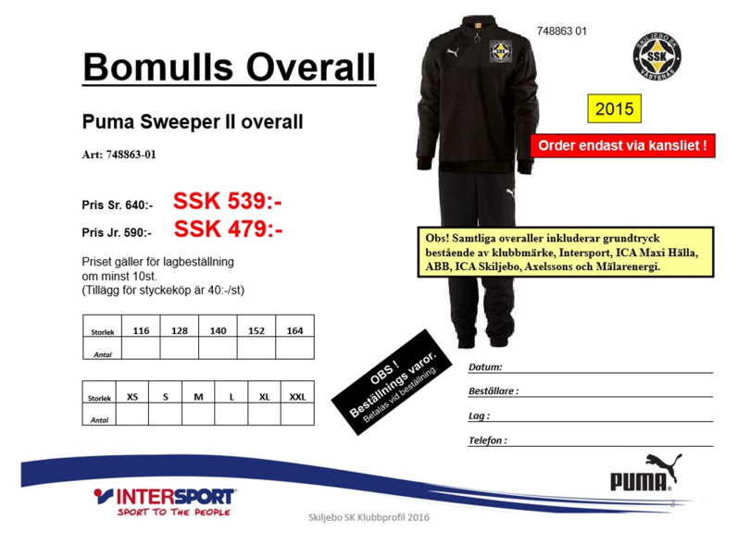
Vad händer mer denna säsong
Utprovning av klubboverall – 4 april på SSK kansli mellan kl. 17-18
Sponsorer
F09 ska ha Vaktmästeriet under vecka 26 – måndag till onsdag (Aroscupen-veckan)
Poolspel – hur många lag ska vi anmäla?
  vår (OBS! högst preliminära datum) vecka 20, 22, 24
  Poolspel höst (OBS! högst preliminära datum) vecka 32, 34, 36
  Kiosk-försäljning för att få in pengar till lagkassan.
Fotbollsskola vecka v 32. ”Landslagets Fotbollsskola”
  Måndag- fredag 09:00-15:00
  1200 kr, inkl. lunch, t-shirt, boll och vattenflaska
  Anmälan till kansliet
Fotbollensdag – 20 augusti 2016 (v.33)

Slide 15
Budget
Följande personer är kassörer och har hand om lagkassan för våra lag.
- ?
Vi har 0 kronor på vårat lagkonto

Slide 16
Till sist…

Slide 17


